Slide 1

上機1 Queen
第37組 通訊三 108503002 謝佩玲
通訊三 108503503 陳彥棻
通訊三 108601020 陳泊言

Slide 2
題目
在標準的西洋棋空棋盤 (8 x 8 棋盤) 上擺一個皇后，它要走幾步才能走到某個特定的格子？

Slide 3
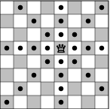
01
介紹
西洋棋中有幾個子的走法滿特別的，其中一個就是皇后。她可以循垂直、水平、或對角線的方向隨她走幾格，如下圖 (黑點表示皇后可以一步走到的格子)：

Slide 4

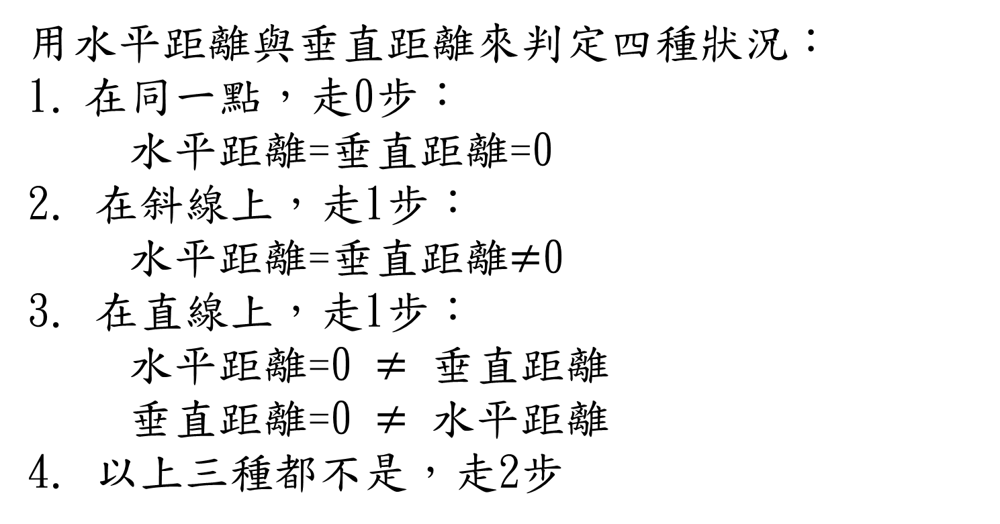
01
介紹
用水平距離與垂直距離來判定四種狀況：
在同一點，走0步：
水平距離=垂直距離=0
2. 在斜線上，走1步：
水平距離=垂直距離$≠$0
3. 在直線上，走1步：
水平距離=0 $≠$ 垂直距離
垂直距離=0 $≠$ 水平距離
4. 以上三種都不是，走2步

Slide 5
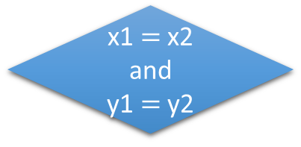
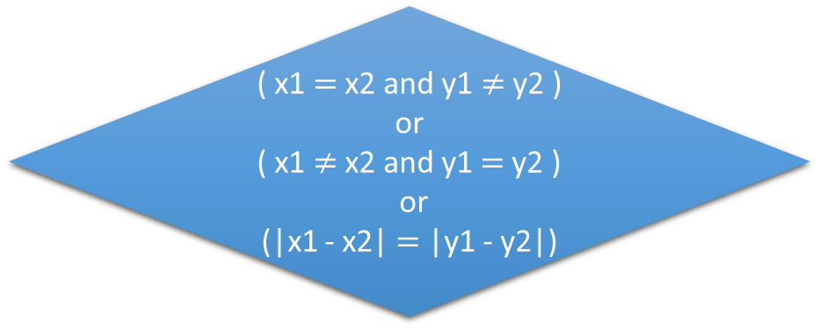
02
Flow chart
start
( x1 $=$ x2 and y1 $≠$ y2 )
or
( x1$≠$ x2 and y1$=$ y2 )
or
(|x1 - x2| $=$ |y1 - y2|)
x1 $=$ x2 and
y1 $=$y2
false
false
true
true
Return 0
Return 1
Return 2
end

Slide 6

03
Pseudo code
Algorithm Queen
Input: 起始座標：($x_{1}, y_{1}$)，終點座標：($x_{2}, y_{2}$)
Output: 起點到終點需要走幾步
if $x_{1}$ $=$ $x_{2}$ and $y_{1}$ $= y_{2}$ then
return $0$
else if $x_{1}$ $=$ $x_{2}$ and $y_{1}$ $≠ y_{2}$ then
return $1$
else if $x_{1} ≠$ $x_{2}$ and $y_{1}$ $=$ $y_{2}$ then
return $1$
else if | $x_{1}$ - $x_{2}$| = | $y_{1}$ - $y_{2}$| then
return $1$
else
return $2$

Slide 7
04
C
int main() {
int x1, x2, y1, y2;
scanf("%d%d%d%d", &x1, &y1, &x2, &y2);
while (x1 + x2 + y1 + y2) {
if (x1 == x2 && y1 == y2)
printf("0\n");
else if (x1 == x2 && y1 != y2)
printf("1\n");
else if (x1 != x2 && y1 == y2)
printf("1\n");
else if (abs(x1 - x2) == abs(y1 - y2))
printf("1\n");
else
printf("2\n");
scanf("%d%d%d%d", &x1, &y1, &x2, &y2);
}
return 0;
}

Slide 8
04
python
while True:
coor = input()
coor = coor.split()
x1 = int(coor[0])
y1 = int(coor[1])
x2 = int(coor[2])
y2 = int(coor[3])
if x1==0 and x2==0 and y1==0 and y2 ==0:
break
elif x1 != x2 and y1 != y2:
x = x2 -x1
y = y2 - y1
if abs(x) == abs(y):
print("1")
else:print("2")
elif x1 == x2 or y1 ==y2:
print("1")
else:
print("0")

Slide 9
THANKS

